Slide 1
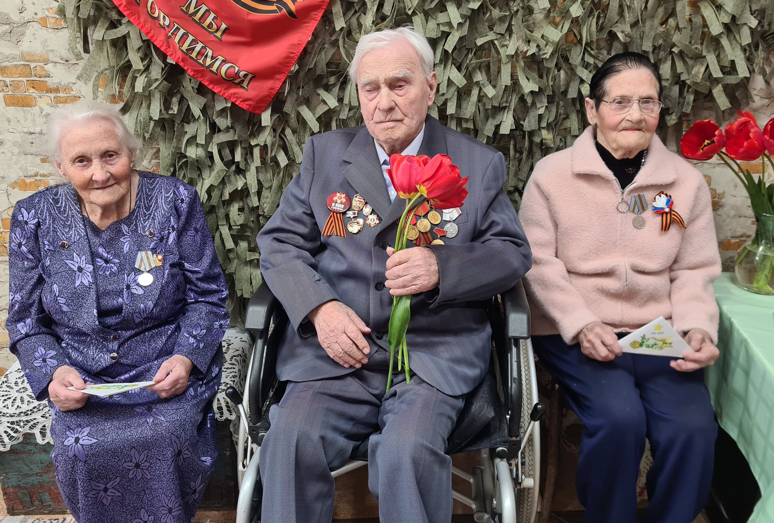
ПРАЗДНИЧНАЯ ФОТОСЕССИЯ В ЧЕСТЬ ДНЯ ПОБЕДЫ

